Slide 1
Modul 6
Prodej ze dvora
Číslo projektu: 2020-1-SK01-KA202-078207

Slide 2
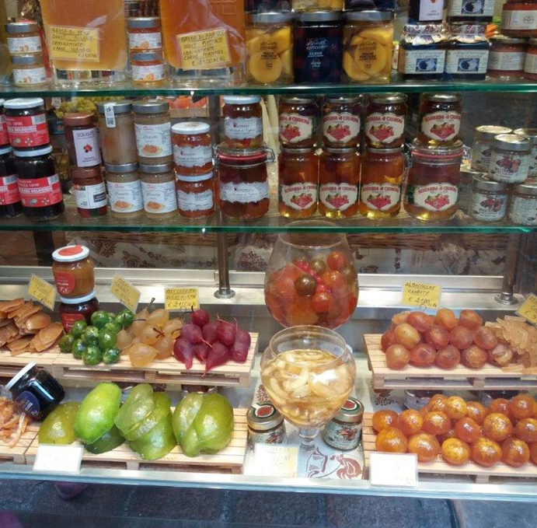
6. Prodej ze dvora
6.4. Živočišné produkty - podmínky prodeje ze dvora ve vybraných státech EU

Slide 3
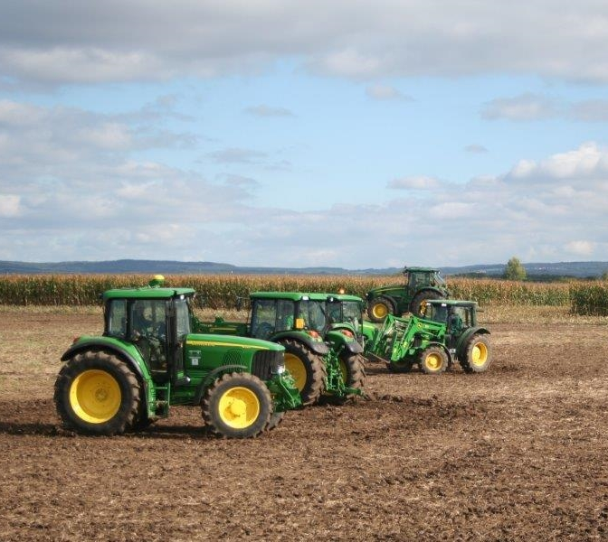
6.4.1. Obecná legislativa
Ve srovnávací studii č. 5.395 Parlamentního institutu (2020) se uvádí, že prodejem potravin živočišného původu ze dvora se v České republice zabývá zejména § 27a veterinárního zákona, ten umožňuje v malých množstvích prodávat menší živá zvířata, čerstvé maso z těchto menších zvířat, nebalená čerstvá vejce z vlastního hospodářství, med a jiné včelí produkty a, se souhlasem krajské veterinární správy při splnění zvláštních hygienických podmínek, syrové mléko a syrovou smetanu. Toto ustanovení umožňuje prodej potravin v mírnějším režimu, například bez potřeby schválení nebo registrace v souladu s veterinárním zákonem.5 V závislosti na typu zemědělského produktu může jít o přímý prodej spotřebitelů ve vlastním hospodářství, v tržnici nebo na tržišti, popřípadě do místního maloobchodu (§ 27a odst. 1 veterinárního zákona). Maloobchodem se pro účely tohoto pravidla myslí maloobchod ve smyslu čl. 3 odst. 7 obecného nařízení, pokud se nachází v České republice a dodává produkty přímo spotřebiteli (§ 27a odst. 2 veterinárního zákona).
I malé farmy využívají moderní techniku

Slide 4
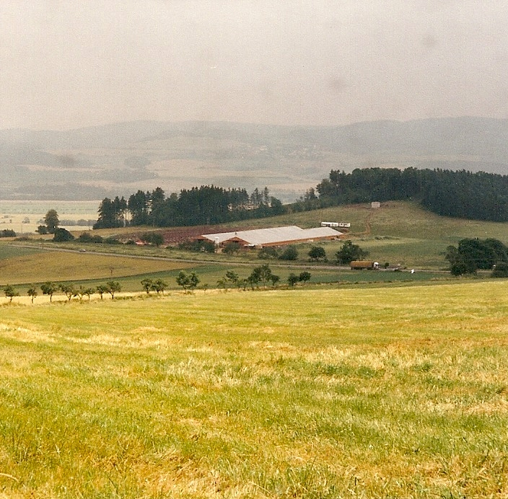
6.4.2. Podmínky prodeje ve vybraných státech EU
6.4.2.1. Česká republika
Zákon 166/1999 Sb., o veterinární péči (ustanovení § 27a) a vyhláška č. 289/2007 Sb., o veterinárních a hygienických požadavcích na živočišné produkty, které nejsou upraveny přímo použitelnými předpisy Evropských společenství.
V této vyhlášce jsou stanoveny podmínky distribuce malých množství produktů pocházejících z hospodářství chovatele.
Pro jednotlivé kategorie produktů jsou stanoveny následující podmínky:
Haly pro výkrm kuřecích brojlerů, ČR

Slide 5
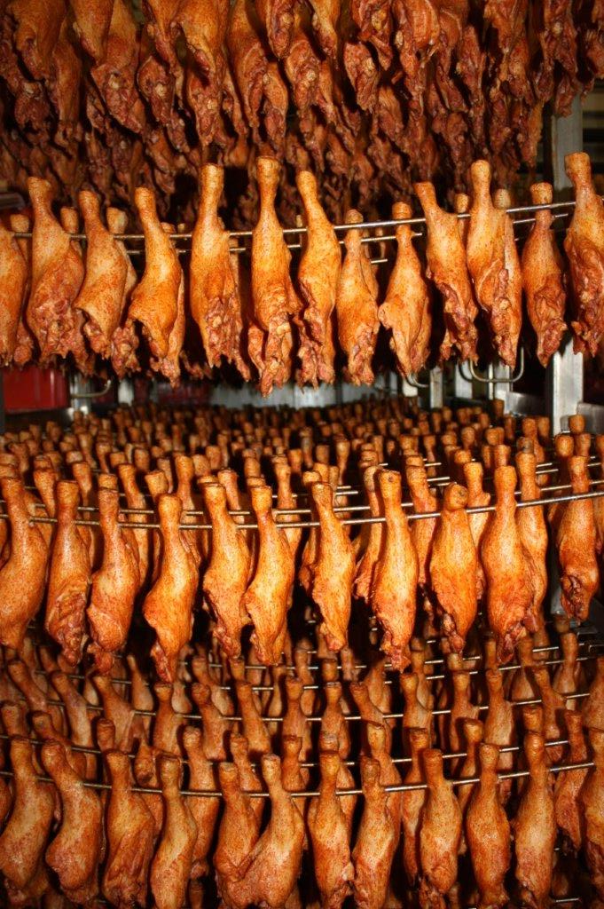
Čerstvé drůbeží maso
Maximální roční produkce živých zvířat 2000 ks krůt, hus nebo kachen, nebo 10000 ks ostatní drůbeže.
Za malé množství, které je možno prodat konečnému spotřebiteli v hospodářství, nejbližším tržišti nebo tržnici či v místním maloobchodě je považováno neporcované maso z nejvýše 10 kusů krůt, 35 kusů hus, 35 kusů kachen a 35 kusů ostatní drůbeže prodávaných nebo dodávaných v průběhu jednoho týdne. Maso nesmí být dále distribuováno a je určeno po tepelné úpravě ke spotřebě v domácnosti spotřebitele.
Čerstvé králičí maso
Chovatel, který chová králíky v malém, může prodávat nebo dodávat neporcované čerstvé králičí maso v malých množstvích za podobných podmínek jako čerstvé drůbeží maso, tj. nejvýše 35 ks týdně.

Slide 6
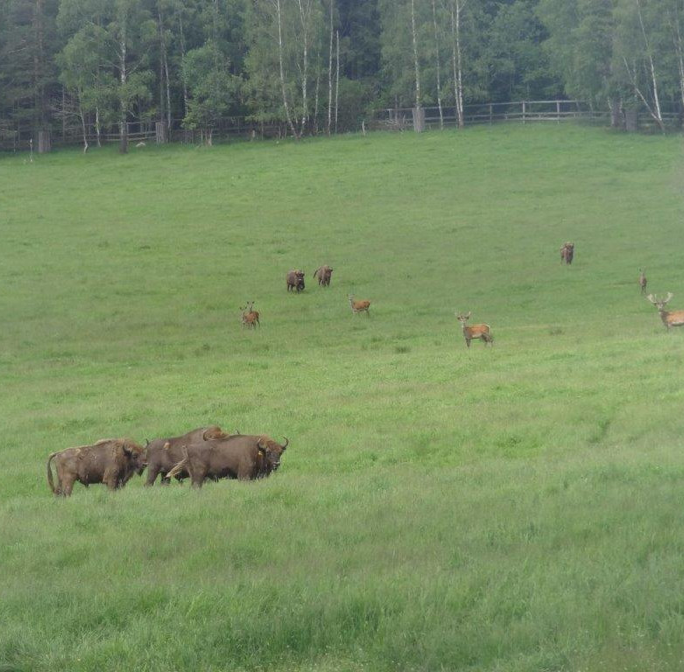
Zvěřina
Uživatel honitby nebo účastník lovu může prodávat nebo dodávat ulovenou volně žijící zvěř v kůži nebo peří, v malých množstvích přímo konečnému spotřebiteli, nebo do maloobchodní prodejny, nebo do maloobchodního místa určeného pro zacházení se zvěřinou, případně na nejbližší tržiště nebo tržnici v případě drobné zvěře, která ji prodává přímo konečnému spotřebiteli.
Za malé množství zvěře, určené k prodeji (dodání) se považuje 5 kusů velké volně žijící zvěře a 35 kusů drobné volně žijící zvěře za týden, nejvýše však 50 % uživatelem honitby odlovené zvěře v jedné honitbě za rok, přičemž těchto 50 % nesmí překročit 120 kusů velké volně žijící zvěře a 400 kusů drobné volně žijící zvěře. Zvěř nesmí být dále distribuována a je určena po tepelné úpravě ke spotřebě v domácnosti spotřebitele.
Obecně se na případné porážky jelenovitých zvířat vztahují stejné podmínky jako na porážky skotu mladšího 72 měsíců.

Slide 7
Ryby
Chovatel může živé ryby nebo jiné živočichy pocházející z akvakultury prodávat v malých množstvích přímo spotřebiteli ve svém hospodářství, nebo uvádět čerstvé produkty rybolovu na trh při poskytování stravovacích služeb v místě hospodářství
Za malé množství živých ryb nebo jiných živočichů pocházejících z akvakultury se považuje takové množství živých ryb nebo jiných živočichů pocházejících z akvakultury, které odpovídá obvyklé denní spotřebě těchto živých ryb nebo jiných živočichů pocházejících z akvakultury v domácnosti daného spotřebitele.

Slide 8
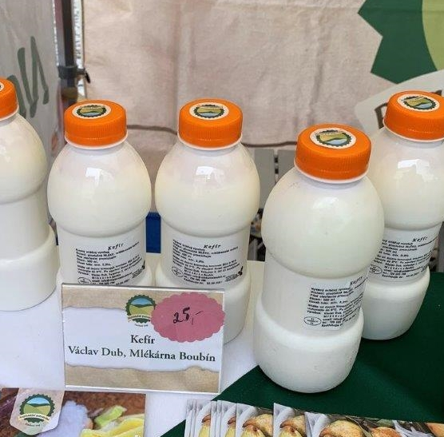
Syrové mléko
Syrové mléko a syrová smetana nesmí být uváděny do oběhu k přímé lidské spotřebě s výjimkou jejich prodeje v místě výroby přímo konečnému spotřebiteli nebo prostřednictvím prodejního automatu přímo spotřebiteli pro spotřebu v jeho domácnosti, a to v malých množstvích (přímý prodej syrového mléka").
Za malé množství syrového mléka a syrové smetany, určeného k přímému prodeji jednomu konečnému spotřebiteli, se považuje takové množství tohoto mléka, které odpovídá obvyklé denní potřebě tohoto mléka v domácnosti daného spotřebitele.

Slide 9
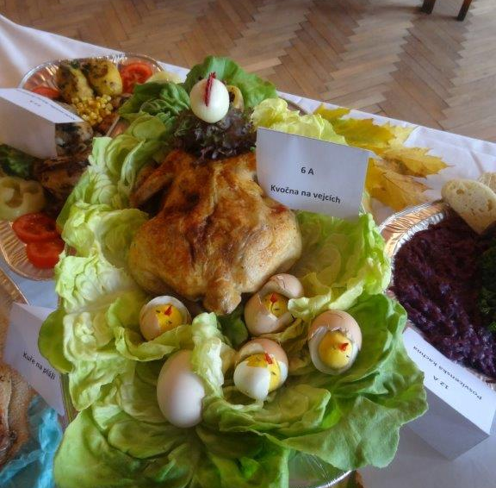
Čerstvá vejce
Čerstvá vejce, která jsou předmětem přímého prodeje chovatelem konečnému spotřebiteli, a to v malých množstvích v jeho vlastním hospodářství, v tržnici nebo na tržišti, nebo dodávaná do místního maloobchodu, nesmí být dále uváděna do oběhu.
Za malé množství čerstvých vajec prodávaných přímo konečnému spotřebiteli (v hospodářství nebo na trhu nebo tržnici) se považuje nejvýše 60 vajec jednomu konečnému spotřebiteli, za malé množství čerstvých vajec, která mohou být předmětem jedné dodávky těchto vajec chovatelem do maloobchodní prodejny, se považuje nejvýše 600 vajec/týden.

Slide 10
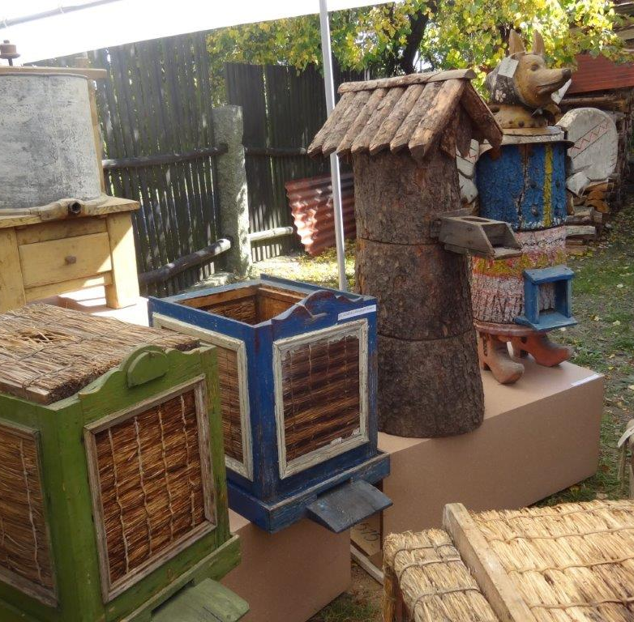
Včelí produkty
Za malé množství medu, určeného k prodeji chovatelem v domácnosti chovatele, hospodářství chovatele, v tržnici nebo na tržišti přímo spotřebiteli pro spotřebu v jeho domácnosti, anebo k dodání medu chovatelem do maloobchodní prodejny, se považuje množství nepřevyšující 2 tuny ročně. Med je určen ke spotřebě v domácnosti konečného spotřebitele.

Slide 11
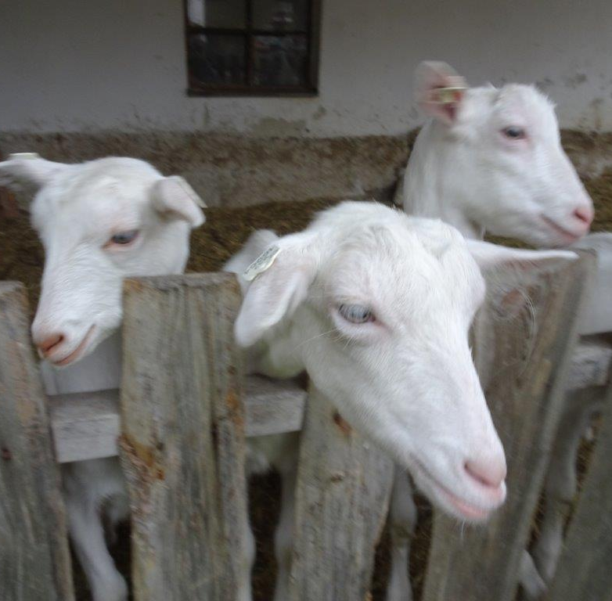
6.4.2.2. Slovensko
Otázky prodeje potravin živočišného původu upravuje blíže zákon o veterinární péči. Prvovýrobci, kteří prodávají prvotní produkty živočišného původu přímo konečným spotřebitelům nebo místním maloobchodům, jsou povinni požádat územně příslušnou regionální a potravinovou správu o registraci každé provozovny, kterou ovládají (§ 40 odst. 1 a 3 zákona o veterinární péči). Zvláštní hygienická pravidla prodeje potravin ze dvora pak stanoví opět nařízení č. 360/2011 Z. z. a nařízení vlády Slovenské republiky č. 359/2011 Z. z. Na rozdíl od prvovýroby neživočišných produktů je úprava prodeje potravin živočišného původu značně rozdrobená podle druhu jednotlivých komodit podléhajících úpravě.

Slide 12
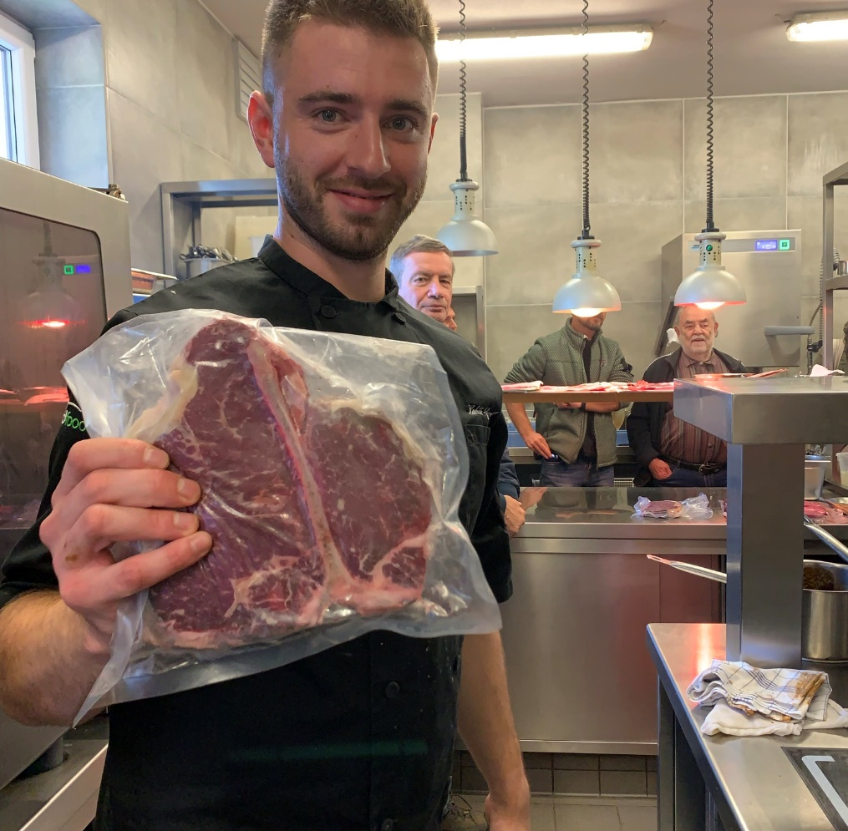
Nařízení č. 360/2011 Z. z. vymezuje malá množství potravin, která lze prodávat ze dvora, i pro potraviny neživočišného původu a relativně podrobně se zabývá prodejem mléka. Například syrové mléko je třeba pro účely prodeje ze dvora skladovat v teplotě mezi 4 °C a 8 °C. Za těchto okolností může mít datum spotřeby určené maximálně po dobu 48 hodin od nadojení. Nevychlazené syrové mléko je však třeba prodat nejpozději do 2 hodin od nadojení (§ 4 odst. 12 a 13 nařízení č. 360/2011 Z. z.).
Obdobným způsobem vymezuje nařízení č. 359/2011 Z. z. v § 7 pojem malého množství drůbežího a králičího masa z prvovýroby. § 8 nařízení č. 359/2011 Z. z. pak upravuje hygienické požadavky na prodej malého množství drůbežího a králičího masa. Aby šlo skutečně o prvovýrobu, musí však jít pouze o omráčená a vykrvácením usmrcená zvířata, která jsou základním způsobem zpracovávána, uchovávána a nabízena k prodeji (§ 8 odst. 3 a 4 nařízení č. 359/2011 Z. z.).

Slide 13
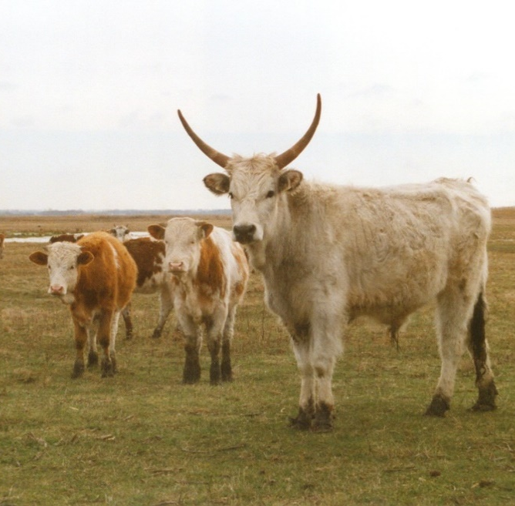
6.4.2.3. Maďarsko
Výrobci ostatních produktů živočišného původu jsou podrobeni přísnějším pravidlům, a mohou prodávat své produkty pouze ve vzdálenosti nepřesahující 40 km od jejich zařízení (§ 4 odst. 2 nařízení č. 52/2010). Výrobci produktů živočišného jsou rovněž povinni se registrovat při územně příslušném okresním úřadu odpovědném za bezpečí potravinového řetězce a veterinární péči (§ 5 odst. 1 nařízení č. 52/2010). Výrobci bude v této souvislosti přiděleno registrační číslo (§ 5 odst. 3 nařízení č. 52/2010). Produkty živočišného původu mohou být podle nařízení č. 52/2010 uváděny na trh pouze tehdy, pokud stádo původu splňuje požadavky maďarského veterinárního práva (§ 5 odst. 4 nařízení č. 52/2010) a mohou v souvislosti se svou registrací podléhat kontrolám (§ 5 odst. 7 nařízení č. 52/2010).
Co se týče potravin vyráběných z původního produktu, výrobce je povinen připravit přehled identifikující výrobce jako takového, místo výroby produktu, jeho název, seznam použitých ingrediencí, datum spotřeby a teplotu skladování (§ 6 odst. 1 nařízení č. 52/2010). Tento požadavek se ale nevztahuje na provoz vesnických stolů pro hosty (§ 6 odst. 2 nařízení č. 52/2010).
Impozantní maďarský stepní skot –atraktivní lokální plemeno

Slide 14
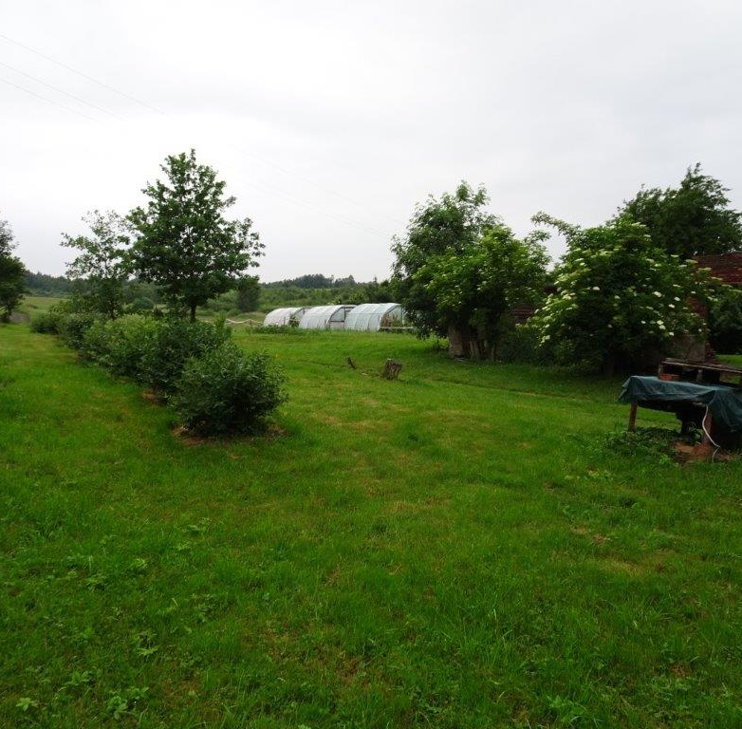
6.4.2.4. Polsko
Některá zvláštní pravidla týkající se potravin živočišného původu stanoví polský zákon o produktech živočišného původu (ustawa o produktach pochodzenia zwierzęcego – dále jen „p.p.z.“). Podnik provozující bezprostřední odbyt ve smyslu p.p.z. již podléhá registraci u veterináře odpovědného ze příslušnou povětu (powiat – obdoba českých okresů) podle čl. 20 odst. 1 p.p.z. Čl. 12 p.p.z. obsahuje zmocnění pro ministra zemědělství k vydání nařízení k upravení podmínek odbytu v případech vyňatých z působnosti nařízení o hygieně potravin živočišného původu.
K tomuto účelu bylo vydáno nařízení ministra zemědělství o veterinárních požadavcích při výrobě produktů živočišného původu určených k přímému odbytu (rozporządzenie ministra rolnictwa i rozwoju wsi w sprawie wymagań weterynaryjnych przy produkcji produktów pochodzenia zwierzęcego przeznaczonych do sprzedaży bezpośredniej – dále též „nařízení o přímém odbytu živočišných produktů“). § 3 tohoto nařízení stanoví množstevní limity jednotlivých produktů živočišného původu, do kterých jde o malá množství, na která se nařízení vztahuje.
Zimolez kamčatský pro produkci marmelád ze dvora – Grabyszice Gorne

Slide 15
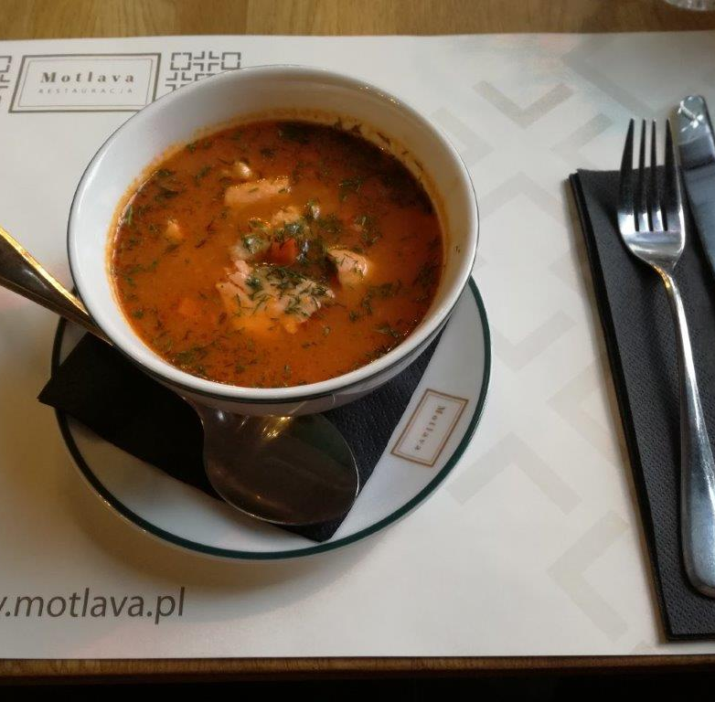
§ 6 pak upravuje maximální týdenní objem výroby pro účely přímého odbytu živočišných produktů. V § 4 nařízení potom určuje konkrétní způsoby přímého odbytu přípustné pro jednotlivé typy produktů (prodej přímo spotřebiteli v místě výroby, na trhu, z pojízdných a dočasných prodejních míst, popřípadě do maloobchodu). K přímému odbytu může podle nařízení o přímém odbytu živočišných produktů docházet na území vojvodství, kde dochází k výrobě produktů, popř. na území sousedních vojvodství, pokud o místě, době a časovém rozmezí takového prodeje uvědomí místně příslušného veterináře (§ 5 odst. 1 a 2).
§ 7 nařízení stanoví relativně podrobné obecné podmínky pro prostory, ve kterých dochází k přímému odbytu masa a drobů, které zahrnují mj. požadavky na čistotu, řádnou ventilaci, izolované prostory pro čištění a dezinfekci nástrojů apod. Nařízení se obecně ve zbytku zabývá relativně podrobnými požadavky na nakládání s jednotlivými potravinářskými produkty živočišného původu.

